Slide 1



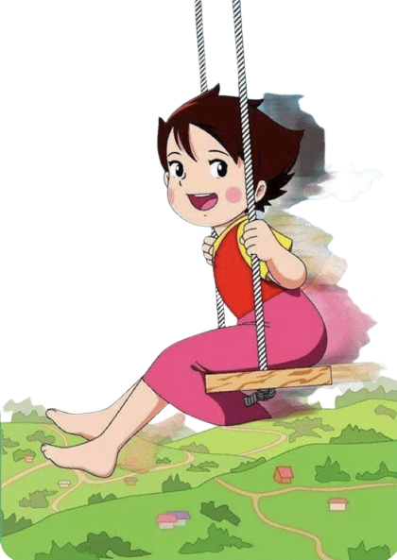

الكسور الاعتيادية
أ/ فاطمة جبران

Slide 2


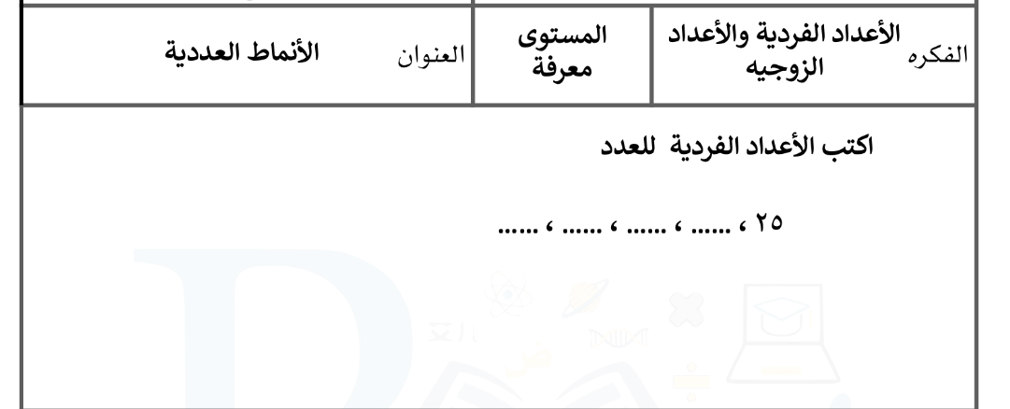
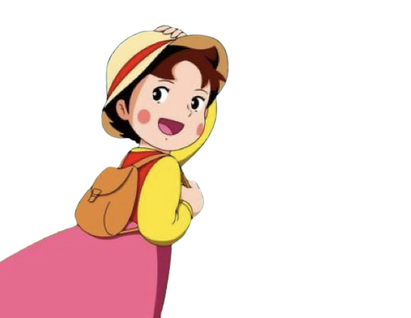
أ/ فاطمة جبران

Slide 3







أ/ فاطمة جبران

Slide 4




أ/ فاطمة جبران

Slide 5


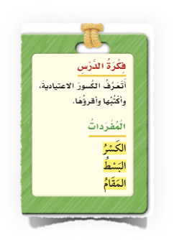

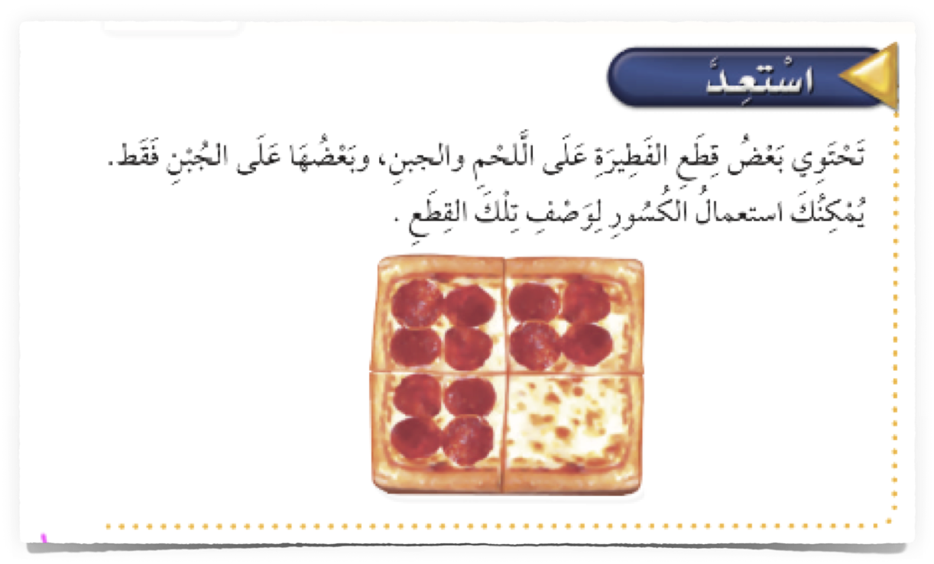
صفحة الكتاب ٥٥
أ/ فاطمة جبران

Slide 6

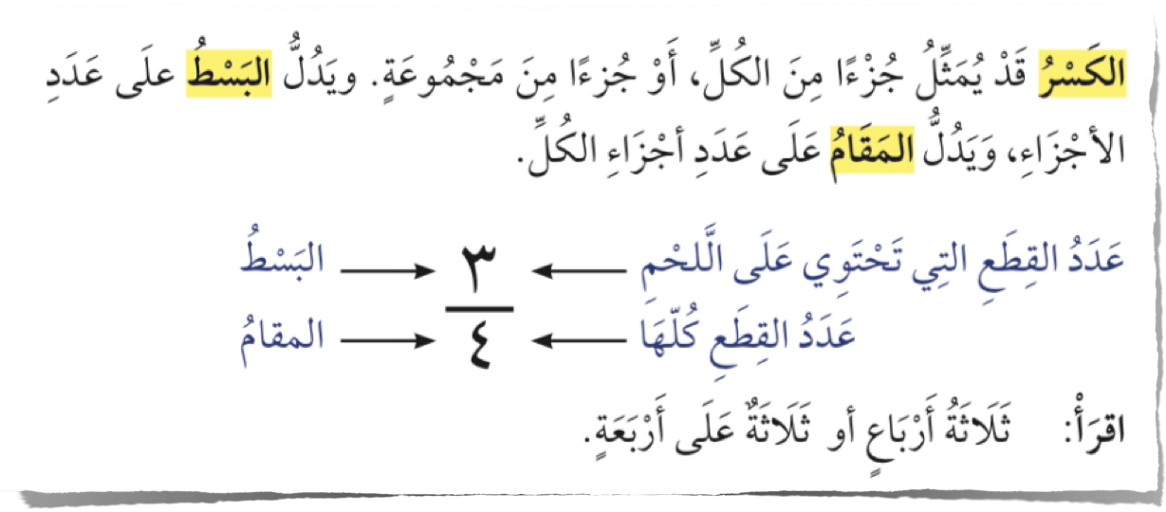
صفحة الكتاب ٥٥
أ/ فاطمة جبران

Slide 7

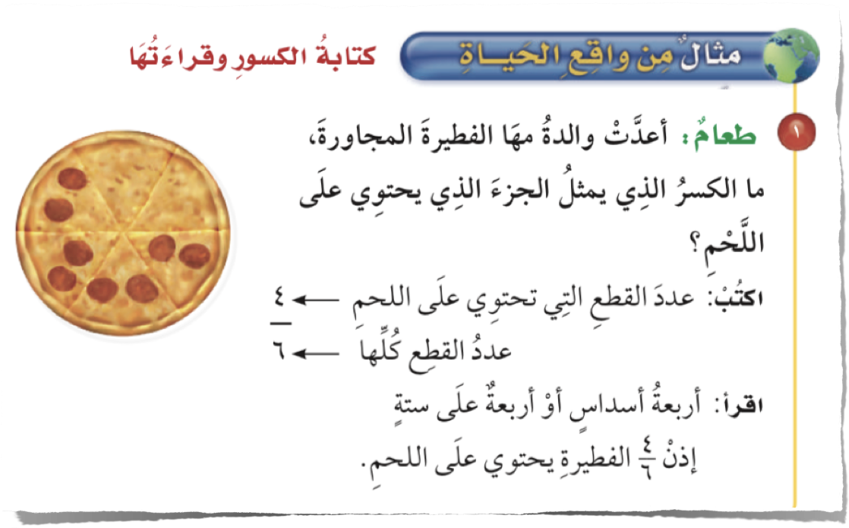
صفحة الكتاب ٥٥
أ/ فاطمة جبران

Slide 8

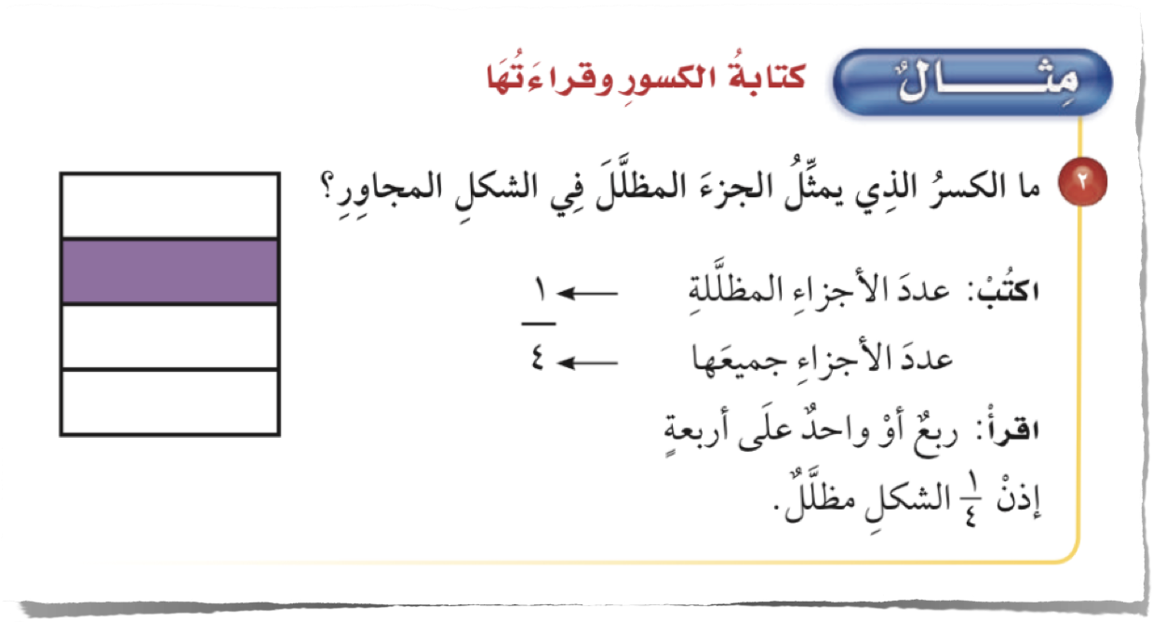
صفحة الكتاب ٥٦
أ/ فاطمة جبران

Slide 9
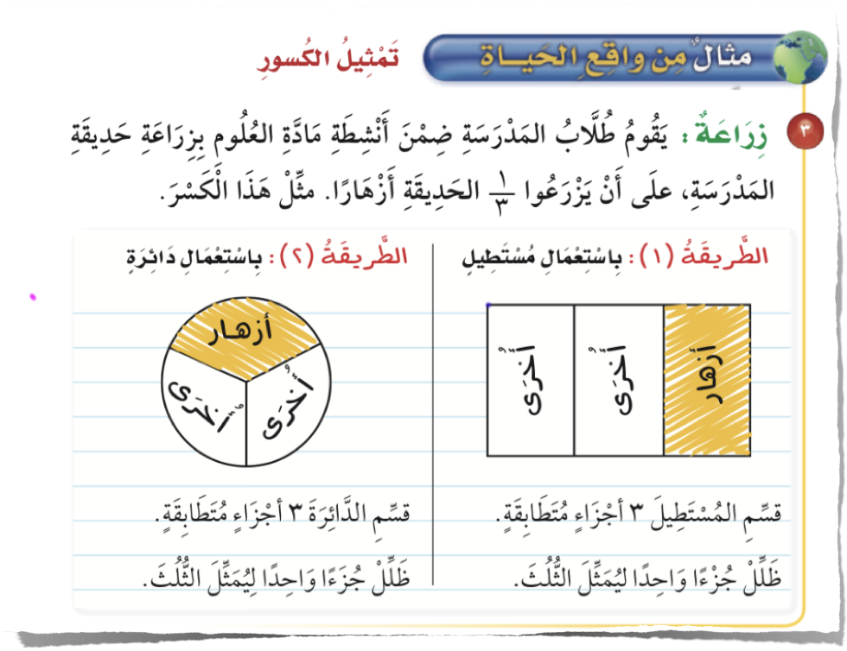
صفحة الكتاب ٥٦
أ/ فاطمة جبران

Slide 10


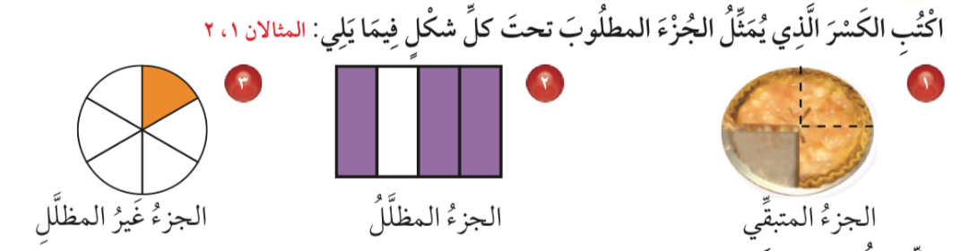

صفحة الكتاب ٥٦
🌟
🌟
🌟
أ/ فاطمة جبران

Slide 11
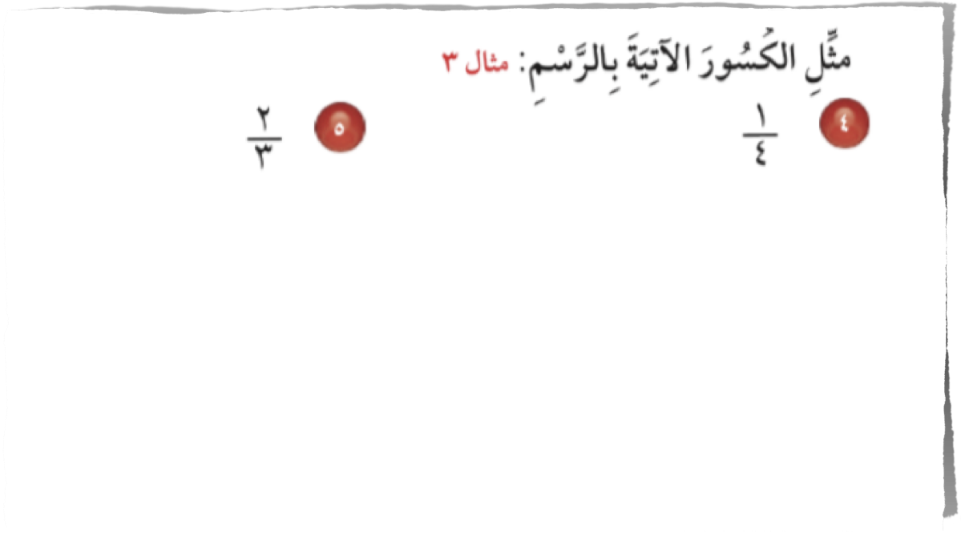
صفحة الكتاب ٥٦
🌟
🌟
🌟
أ/ فاطمة جبران

Slide 12


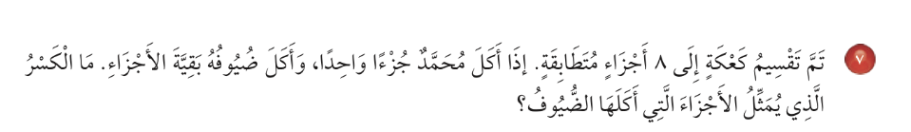
صفحة الكتاب ٥٧
اقرئي المسألة قراءة صحيحة
🌟
🌟
🌟
أ/ فاطمة جبران

Slide 13

صفحة الكتاب ٥٦
🌟
🌟
🌟
أ/ فاطمة جبران

Slide 14


صفحة الكتاب ٥٧
🌟
🌟
🌟
أ/ فاطمة جبران

Slide 15


ماذاتعلمت ؟
أ/ فاطمة جبران

Slide 16






ممتع 🤩
قيم نفسك بالنسبة لفهمك للدرس
ممتع 🤩
سهل 😍
سهل 😍
أ/ فاطمة جبران

Slide 17

أ/ فاطمة جبران

Slide 18


الواجب المنزلي
أ/ فاطمة جبران

